Slide 1
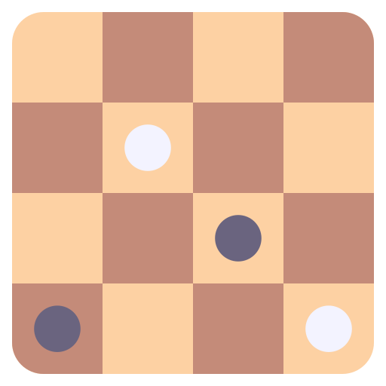
Проект по учебной практике
Тула, 2026
Разработали студенты 3 курса, группы РПО 23/2, колледжа «IT TOP College»:
Соколов Иван Мучаев Санчир
Шашки по сети

Slide 2
Цель проекта
Проект разработан для демонстрации полного жизненного цикла разработки ПО: от требований до тестирования и пользовательской документации
Требования
Проектирование
Код
Тестирование
Документирование
Основная цель - создать приложение, где два игрока могут играть в шашки через локальное TCP-соединение.

Slide 3

назначение
Приложение позволяет:
- создать TCP-сервер
- подключиться к серверу по IP и порту;
- играть в шашки по очереди
- проверять корректность ходов
- синхронизировать доску между двумя игроками
- начинать новую игру

Slide 4
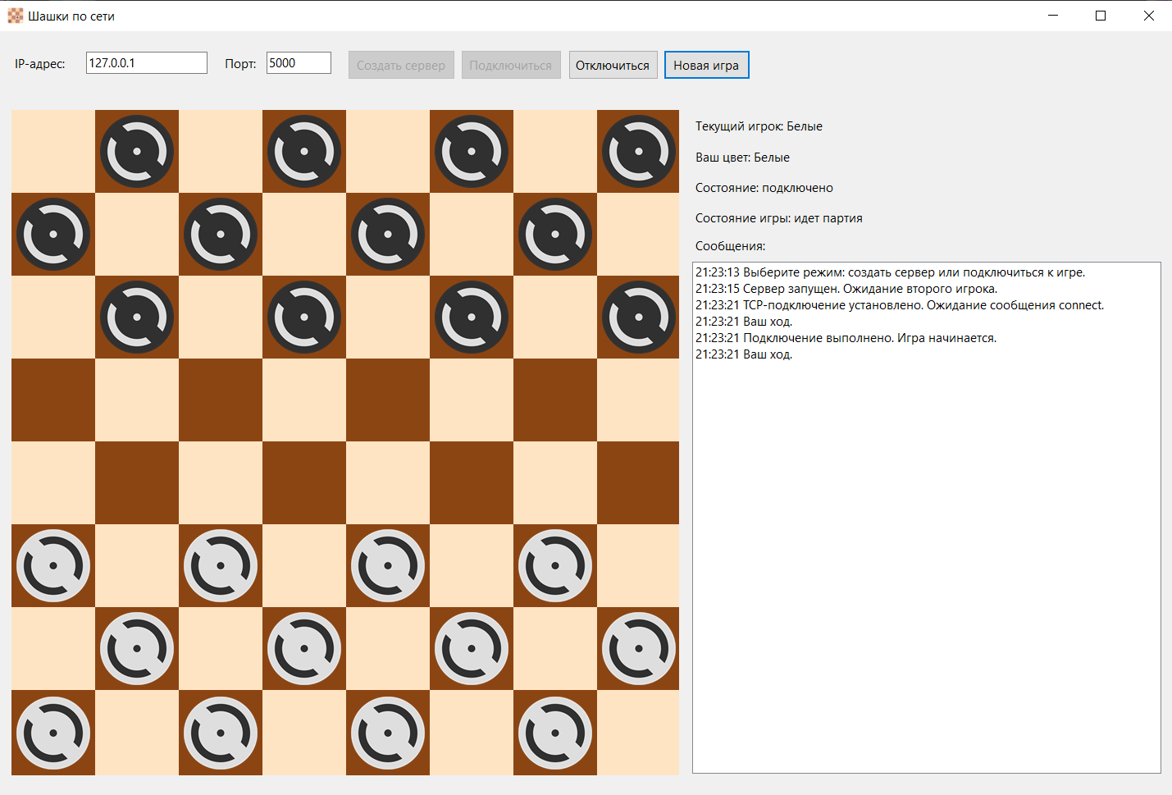
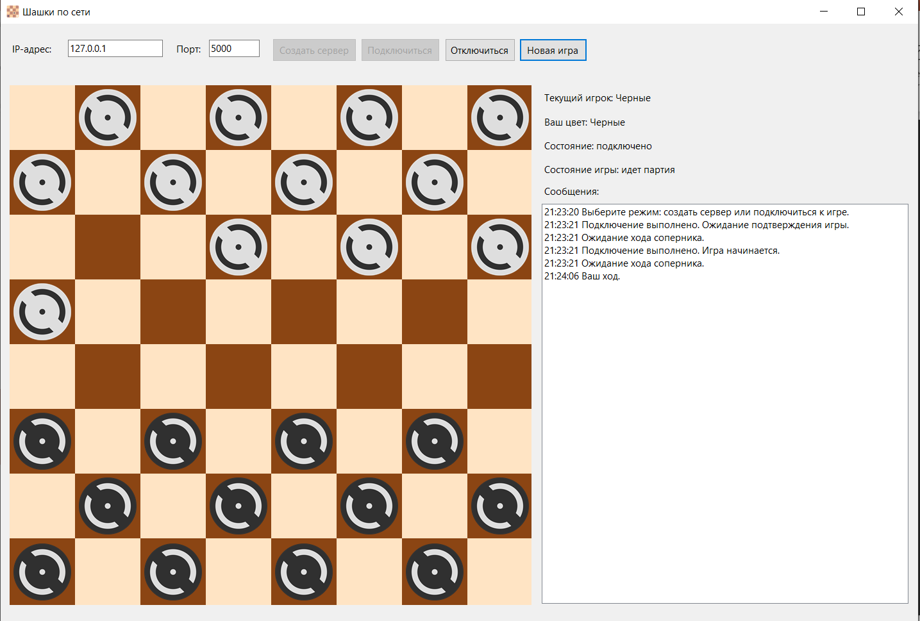
Матч 2 игроков:
Игрок 1
Игрок 2

Slide 5








стек
Основной язык разработки
Графический интерфейс
Сетевое взаимодействие
Установщик
Платформа приложения
Тестирование
Контроль версий

Slide 6
архитектура
UI/MainForm
интерфейс, действия
GameLogic
правила игры и состояние партии
Network
сервер, клиент, сообщения
Models
модели данных
Tests
проверка логики и сети

Slide 7
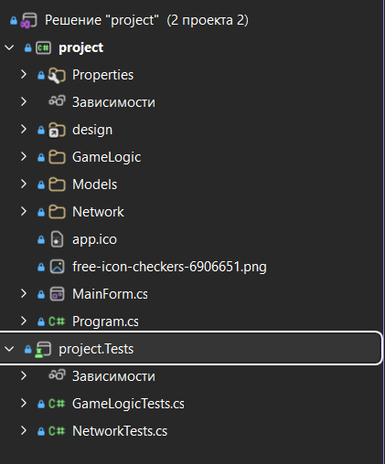
структура
MainForm.cs — главное окно
GameLogic/ — игровая логика
Models/ — модели хода, шашки, состояния
Network/ — TCP-сервер и TCP-клиент
project.Tests/ — тесты
installer/ — сценарий установщика
publish/ — готовая публикация

Slide 8
классы
MainForm
связывает интерфейс, игру и сеть
CheckersGame
управляет партией игроков
GameBoard
хранит состояние доски
MoveValidator
проверяет допустимость ходов
TcpGameServer
запускает сервер
TcpGameClient
подключается к серверу
NetworkMessage
описывает сетевые сообщения

Slide 9
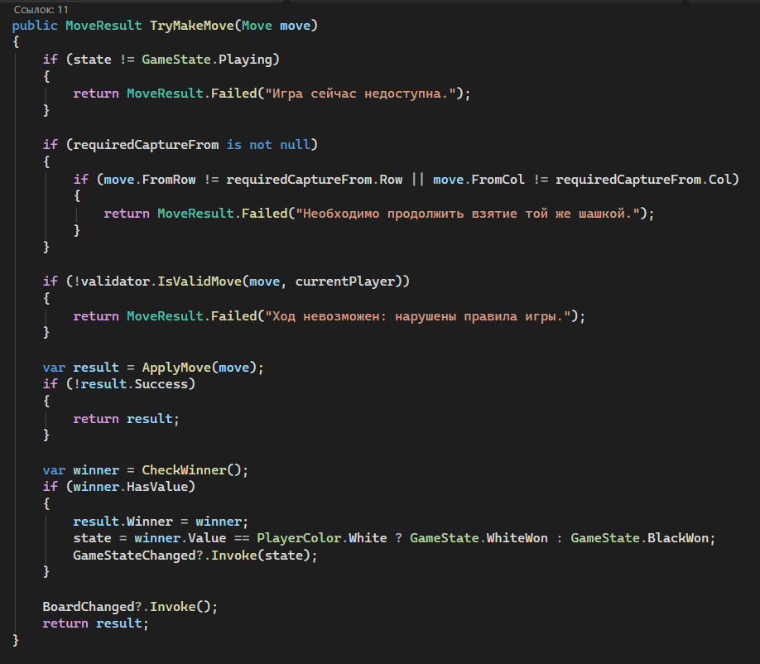
Игровая логика
Игровая логика отвечает за:
- начальную расстановку
- выбор текущего игрока
- проверку ходов
- выполнение взятий
- превращение шашки в дамку
- цепные взятия
- определение победителя
Основные методы:
- StartNewGame()
- TryMakeMove(Move move)
- GetBoardSnapshot()
- CheckWinner()

Slide 10
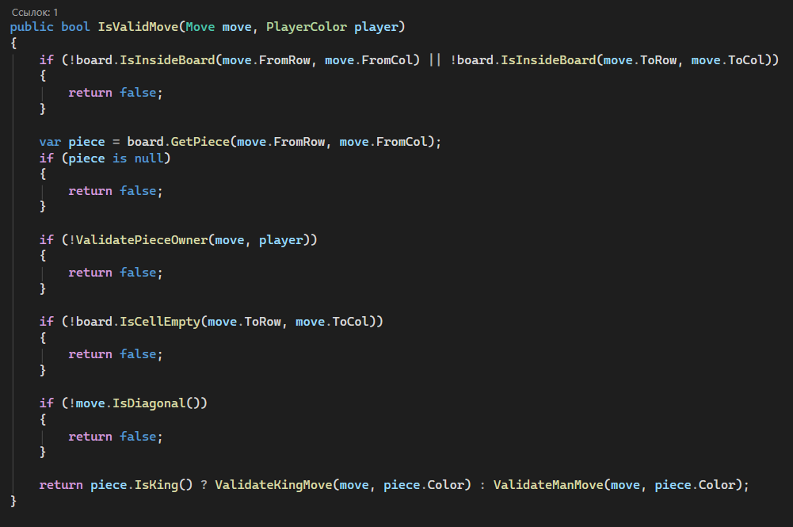
Проверка хода
Перед выполнением хода проверяется:
- находится ли клетка в пределах доски
- есть ли шашка в исходной клетке
- принадлежит ли шашка текущему игроку
- свободна ли целевая клетка
- выполняется ли ход по диагонали
- нет ли обязательного взятия

Slide 11
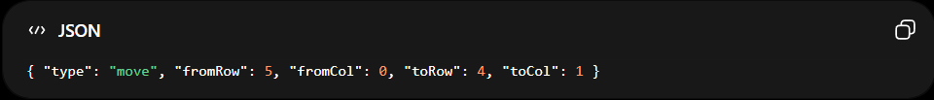
Сетевое взаимодействие
Сеть работает по принципу:
- сервер запускает TcpListener
- клиент подключается через TcpClient
- сообщения передаются построчно в JSON
- каждый ход отправляется как сообщение move
- при отключении отправляется disconnect
Пример сообщения:

Slide 12

Состояния
WaitingForConnection — ожидание подключения
Playing — идет партия
WhiteWon — победили белые
BlackWon — победили черные
ConnectionError — ошибка соединения

Slide 13
тестирование
Для проверки проекта был создан отдельный тестовый проект project.Tests.
Тестирование выполнено с использованием фреймворка xUnit.
GameLogicTests — 10 тестов
- начальная расстановка шашек
- корректные и некорректные ходы
- обязательное и последовательное взятие
- превращение шашки в дамку
- определение победителя
NetworkTests — 8 тестов
- сериализация сетевых сообщений в JSON
- сообщения move, connect, newGame, disconnect
- передача хода через локальное TCP-соединение
- обработка потери соединения

Slide 14
Итог
В результате был разработан учебный проект «Шашки по сети» — настольное приложение для игры двух пользователей через локальное TCP-соединение. Приложение позволяет создать сервер, подключиться к нему и провести партию с проверкой правил.
Что реализовано:
- игровое поле 8x8 и начальная расстановка
- проверка ходов, взятий, дамок и победителя
- сетевой обмен ходами через TCP
- обработка ошибок и потери соединения
Что подготовлено:
- проектная и техническая документация
- модульные и сетевые тесты
- публикация приложения
- установщик через Inno Setup
Проект показывает полный цикл разработки ПО: от требований и проектирования до реализации, тестирования, публикации и подготовки установщика.

Slide 15
Спасибо за внимание

